Slide 1

УНИКУМ
ОНЛАЙН ПЛАТФОРМА ПОДГОТОВКИ К ЭКЗАМЕНАМ

Slide 2
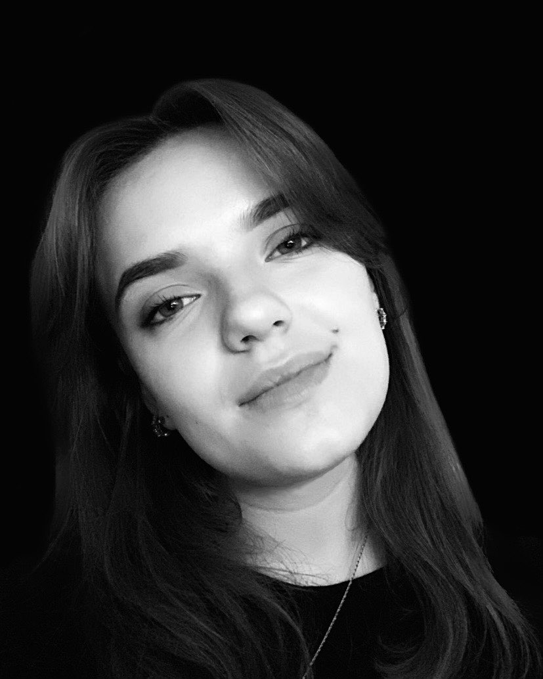
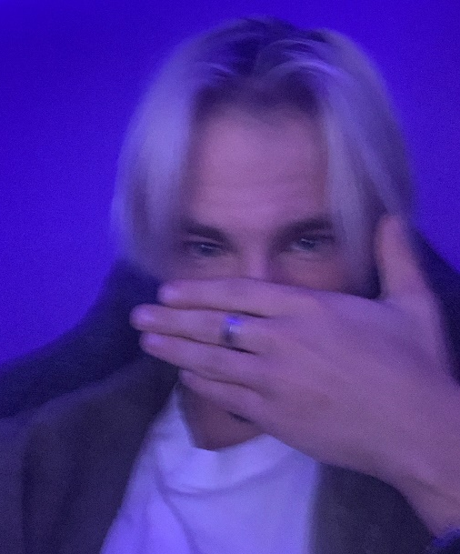
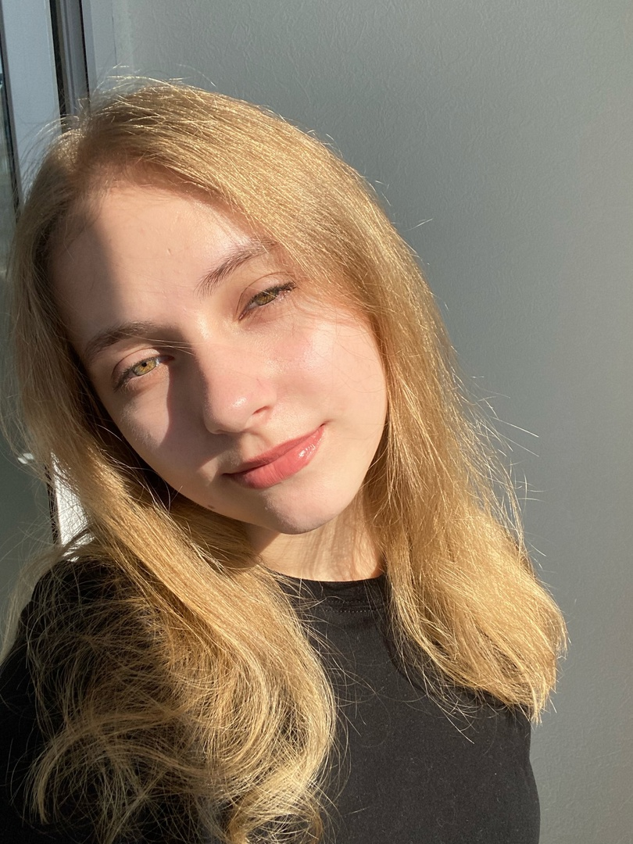
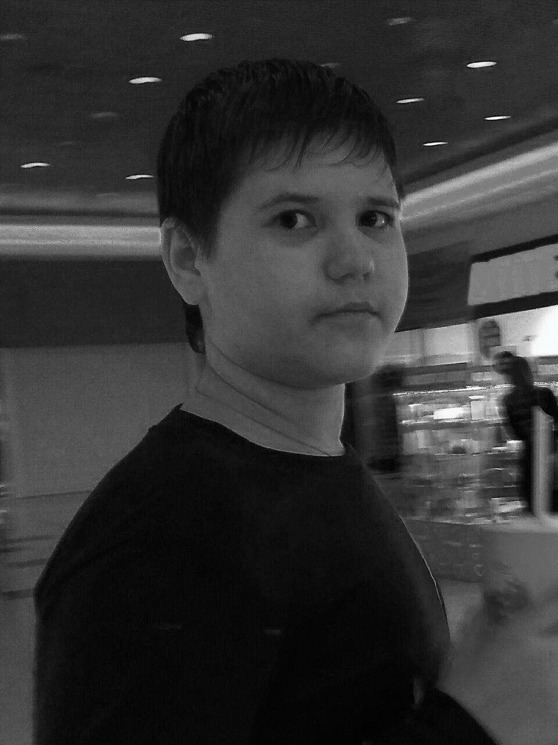
ПРОФИЛЬ КОМАНДЫ
Слюнкина Елизавета
Лидер команды
Photoshop, Corel Draw, язык
программирования Python,
владение английским языком
Intermediate Plus
Левицкий Андрей
Аналитик
Photoshop, Sai, языки программирования Python, C++, владение английским языком Intermediate Plus
Надежина Анастасия
Мотиватор
Excel, язык
программирования C++,
владение английским языком
Intermediate Plus
Тимофеев Владислав
Бизнес-аналитик
Excel, язык
программирования Python, владение английским языком
Intermediate Plus

Slide 3
ПРОБЛЕМА
Проблема: В России школьное образование в селах и крупных городах сильно отличается. Одиннадцатиклассники из сельских школ имеют меньше возможностей поступить в городские университеты, что плохо сказывается и на их дальнейшей жизни.
В настоящее время эту проблему решают следующими способами:
Улучшение условий в сельских школах;
Развитие центров дистанционного образования;
Квоты и льготы для сельских выпускников;
Обновление учебных программ.
Несмотря на предпринятые шаги, проблема неравенства в качестве образования между сельскими и городскими школами остается актуальной и требует дальнейшего внимания и улучшений.
Статистика «Соотношение количества учащихся в вузах»
Источник: www.forbes.ru

Slide 4
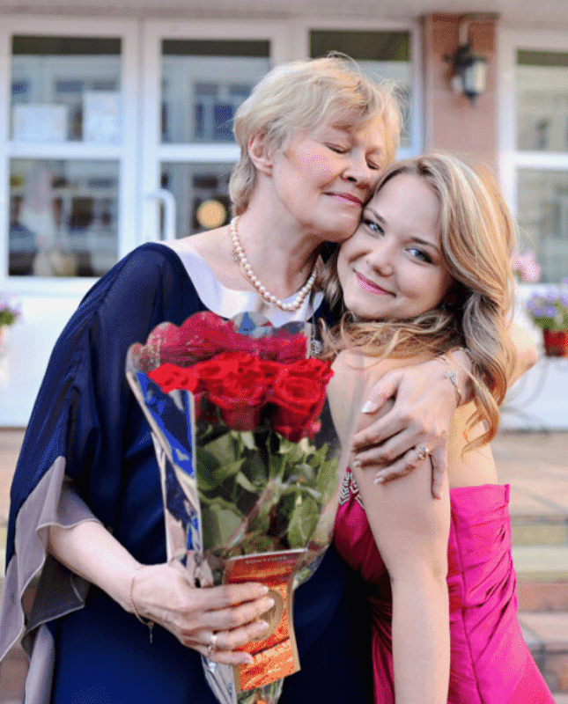
ЦЕЛЕВАЯ АУДИТОРИЯ
Родители и опекуны детей, проживающих в сельских регионах. Это могут быть как мужчины, так и женщины разных возрастных групп, занимающиеся различной деятельностью.
Выпускники школ, проживающие в сельских регионах. Это могут быть как парни, так и девушки ~ 16 – 19 лет, которые ходят в местные сельские школы или получают образование в домашних условиях.
Проблемы и потребности:
Ограниченные возможности образования;
Отсутствие дополнительных образовательных программ (подготовка к ЕГЭ);
Недостаточное количество мест в городских университетах;
Финансовое различие между проживанием в городах и сельских регионах;
Недостаток информации (о доступных университетах).
Последствия для выпускников школы от разницы в уровне обучения:
Возможности после окончания школы: В городах может быть больше возможностей для поступления в высшие учебные заведения или получения работы после окончания школы. В то же время, в сельской местности могут быть свои особенности и потребности, связанные с трудоустройством и доступом к образованию.
Продукты, которые сейчас использует для решения проблемы:
Создание дополнительных образовательных программ;
Развитие дистанционного образования;
Предоставление информационной поддержки;
Расширение программ квот и льгот для сельских учащихся.
Причины, по которым текущие решения «не работают»:
Недостаточное финансирование и ресурсное обеспечение в сельских регионах.
Что ценит, на что обращает внимание:
Родители ценят качество образования, доступность школ и возможность подготовки детей к успешному будущему.
Выпускники обращают внимание на интересные и эффективные методы обучения, наличие дополнительных кружков и клубов, а также возможности использования современных технологий в учебном процессе.
Поместите изображение вашего типичного пользователя

Slide 5
ИДЕЯ ПРОЕКТА
Предлагаемая идея: Создать ресурс, который минимизирует неравенство между выпускниками школ из сельских регионов и городов.
Мы сможем реализовать проект в период до 3-х лет, за сумму до 1 млн рублей, силами нашей команды.

Slide 6
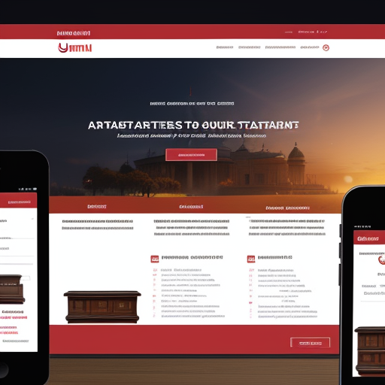
ПРОДУКТ ПРОЕКТА
Мы предлагаем создать сайт для выпускников школ, проживающих в сельских регионах, который поможет им успешно поступить в университет.
Основные возможности:
Курсы для подготовки к ЕГЭ;
Профориентационные тесты;
Калькулятор ЕГЭ;
Карьерные возможности;
Информация об университетах России.
Сценарий использования:
Поиск сайта – переход на сайт – выбор необходимой страницы – использование содержимого
Примеры внешнего вида

Slide 7
ТЕХНОЛОГИЯ
Технологии, используемые в решении:
Искусственный интеллект;
Онлайн – курсы;
Мобильное обучение;
Аналитика больших данных.
Продукт обладает следующими техническими параметрами:
Дизайн и верстка
База данных
Скорость загрузки
SEO-оптимизация
Безопасность
Мобильная адаптивность
Обновление и поддержка
Резервное копирование
Интеграция с другими сервисами
Удобство использования
Уровень готовности технологии: TRL №1

Slide 8
КОНКУРЕНТНЫЙ АНАЛИЗ
Критерии | Наш проект УНИКУМ | Умскул | Stepik | Umaclass | 100бальный репетитор | PARTA
Карьерные возможности | Да | Да | Нет | Нет | Да | Да
Гибкий график | Да | Да | Да | Нет | Да | Да
Формат материала (видеоконференции/ записанные заранее уроки) | + | + | + | - | - | +
Целевая аудитория | 10-11 класс | 9-11 класс | Для всех возрастов и для тех, кто увлекается программированием | Дети мусульмане 1-11 класс | 10-11 класс | 9-11 класс
Цена | Курс - 1990 руб. в мес. | Курс - 2000 руб. в мес. | Курс – 2000 руб. в мес. | Курс - 12 500 руб. в мес. | Курс - 2000 руб. в мес. | Курс - 2000 руб. в мес.
Уникальность нашего проекта:
Наш проект нацелен в основном на выпускников школ, проживающих в сельских регионах.

Slide 9
ГИПОТЕЗА ПРОЕКТА
Гипотеза: 55% одиннадцатиклассников из сельских школ имеют ограниченный доступ к качественному образованию и ресурсам, что ограничивает их возможности поступить в городские университеты и негативно влияет на их дальнейшую жизнь.
Способ проверки:
Онлайн – опрос
Целевое количество респондентов: 15 из сельских регионов + 15 из города
Вопросы для онлайн - опроса:
1. Откуда вы?
2. Как вы готовились к ЕГЭ?
3. Сколько суммарно баллов вы набрали?
4. Какие предметы сдавали?
5. Вы учитель на бюджете или на платной основе?

Slide 10
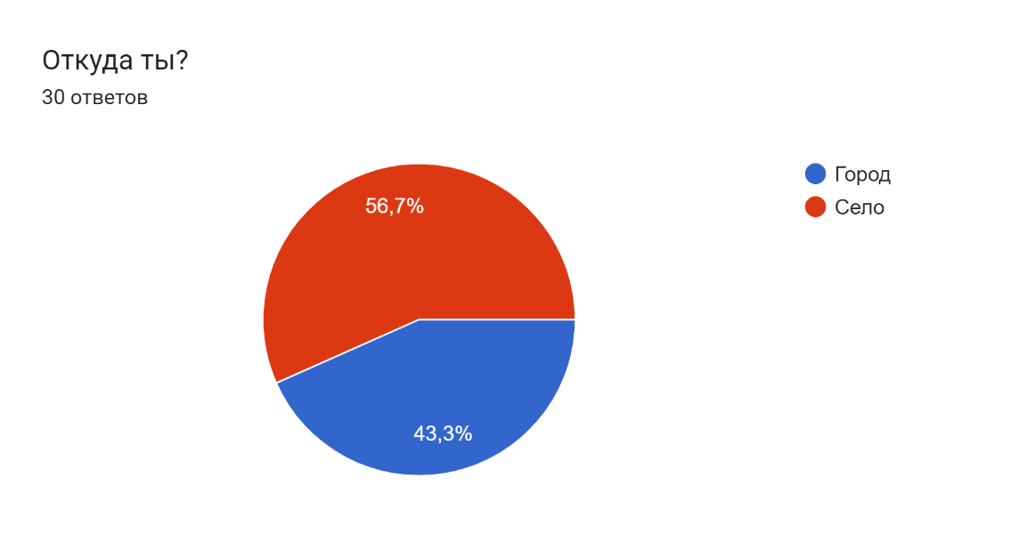
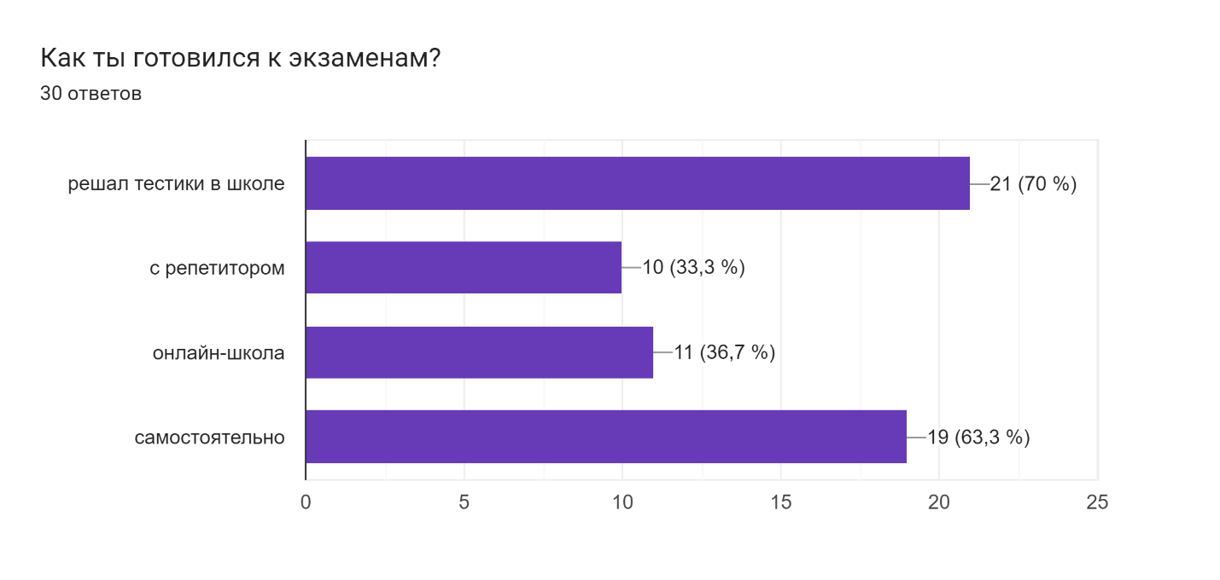
ПОДТВЕРЖДЕНИЕ ГИПОТЕЗЫ
Гипотеза: 55% одиннадцатиклассников из сельских школ имеют ограниченный доступ к качественному образованию и ресурсам, что ограничивает их возможности поступить в городские университеты и негативно влияет на их дальнейшую жизнь.
Не все, кто живёт в селе, могут позволить себе платное обучение, поэтому дети поступают в колледжи.
Из нашего опроса мы выяснили, что только 2 человека из села поступили на платную основу.

Slide 11
ОБЪЁМ РЫНКА
Рынок онлайн-платформ по сравнению с 2022 годом вырос на 23% (по данным 360MEDIA).
Несмотря на существующих конкурентов в лице компаний Умскул, Stepik, Umaclass, 100бальный репетитор, PARTA, мы стремимся занять 5% российского рынка за счёт роста необходимости предлагаемых услуг.

Slide 12
БИЗНЕС-МОДЕЛЬ
Модель монетизации
Модель монетизации:
Freemium
Мы предоставляем бесплатную пробную (базовую) версию продукта, а за дальнейшее использование (расширенный функционал) потребитель вносит плату.
Реклама
Размещение рекламы на пробной версии продукта.
Стоимость и регулярность: единовременный платеж за курс 1990 руб.
Стоимость рекламы: от 500 – 2000 руб.
Основные каналы сбыта: онлайн-платформа подготовки к экзаменам
Партнёры:
Михайлов Иван Владимирович, предприниматель, владелец автобизнеса;
Маркетинг и продвижение
Ценностное предложение: Образование на расстоянии клика!
Основные каналы взаимодействия с пользователем: сайт, мобильное приложение, группы и рекламы в социальных сетях

Slide 13
РЕСУРСЫ: ДИАГРАММА ГАНТА
2023 - 2024 год
Задача | Дата начала | Дата завершения | Ответственный | октябрь | ноябрь | декабрь | январь | февраль | март
Разработка концепции проекта | 05.10.2023 | 26.10.2023 | Слюнкина Е. Д
Согласование проекта с предпринимателей в сфере онлайн-образования | 28.10.2023 | 01.11.2023 | Левицкий А. В
Сформировать структуру курсов и уроков | 02.11.2023 | 06.11.2023 | Тимофеев В. В
Определить методики и инструменты онлайн-обучения | 07.11.2023 | 09.11.2023 | Надежина А. О
Создание веб-сайта с учебным контентом и возможностью регистрации | 10.11.2023 | 20.11.2023 | Слюнкина Е. Д Левицкий А. В
Тестирование и отладка функциональности платформы | 21.11.2023 | 28.11.2023 | Левицкий А. В
Подготовка видеоуроков по каждому предмету | 29.11.2023 | 29.01.2024 | Тимофеев В. В
Разработка учебных материалов, заданий и тестов | 30.01.2024 | 30.03.2024 | Надежина А. О
Организация интерактивных занятий и упражнений для студентов | 31.03.2024 | 30.04.2024 | Слюнкина Е. Д
Проверка работоспособности платформы и учебного контента | 01.05.2024 | 14.05.2024 | Левицкий А. В
Запуск маркетинга | 15.05.2024 | 15.06.2024 | Надежина А.О Слюнкина Е. Д Левицкий А. В Тимофеев В. В
апрель | май | июнь
Общий срок реализации проекта: 9 месяцев.

Slide 14
РЕСУРСЫ: ФИНАНСОВЫЙ ПЛАН
2023 - 2024 год
 | ноябрь | декабрь | январь | февраль | март | апрель | май | июнь | июль
Доходы:
Выручка от продажи продукции (цена продукта * количество продаж) |  |  |  |  |  |  |  | 99 500 | 199 000
Инвестиции / гранты / кредиты (если есть) | 50 000 (Инвестор) | 50 000 (Инвестор) | 50 000 (Инвестор) | 50 000 (Инвестор) | 50 000 (Инвестор) | 50 000 (Инвестор) | 50 000 (Инвестор) | 50 000 (Инвестор)
Расходы:
Заработная плата специалистов
- Преподаватель | 25 000 | 25 000 | 25 000 | 30 000 | 30 000 | 35 000 | 35 000 | 35 000 | 35 000
- Администратор |  |  |  |  |  |  |  | 22 000 | 22 000
- Администратор сайта | 50 000 | 50 000 | 50 000 | 50 000 | 50 000 | 50 000 | 50 000 | 50 000 | 50 000
Аренда сервера для сайта | 1700 | 1700 | 1700 | 1700 | 1700 | 1700 | 1700 | 1700 | 1700
Реклама и продвижение
- Оплата услуг SMM-менеджера |  |  |  |  |  |  | 50 000 | 50 000 | 50 000
Разработка сайта и приложения | 250 000
ИТОГО (доходы – расходы) | - 276 700 | - 26 700 | - 26 700 | - 31 700 | - 31 700 | - 36 700 | - 86 700 | 9200 | 40 300
Общая стоимость реализации проекта: 1 184 300 рублей (не более 1 млн рублей), но у нас есть инвестор.
И с его помощью нам удастся реализовать проект менее чем за 1 млн рублей.
Период окупаемости: 15 месяцев.

Slide 15
РЕЗУЛЬТАТЫ
Средняя оценка в PlayMarket и AppStore – не ниже 4.0 за последние 5 месяцев;
63% клиентов оценивают онлайн-платформу на оценку выше 7,5 из 10;
Более 500 человек прошли обучение по нашей методике;
Более 400 человек успешно поступили в университет;
Средние баллы по ЕГЭ наших клиентов увеличились в среднем на 8%.

Slide 16
ВЫВОДЫ
Проект нецелесообразен для реализации по следующим причинам:
- Слишком большая конкуренция;
- Отсутствие финансирования;
- Недостаток опыта в реализации данного проекта.

